Slide 1

Cazacu-Condrat Dumitru
Managementul Utilizatorilor și Performanța Sistemului
Configurare, Securitate, Drivere și Monitorizare

Slide 2






Obiectivele Sesiunii
Utilizatori
Drivere
Monitorizare
Ierarhia conturilor și permisiunile de acces în Windows.
Instalarea și gestionarea software-ului de comunicare hardware.
Instrumente de analiză a performanței în timp real.

Slide 3
Partea I: Managementul Utilizatorilor
Securitatea începe cu controlul identității

Slide 4
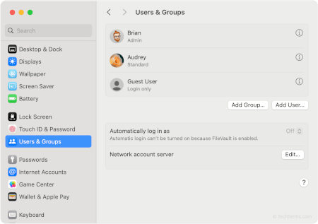

Ce este un Cont Utilizator?
Un cont de utilizator reprezintă o colecție de informații care definește fișierele și folderele la care aveți acces, modificările pe care le puteți face și preferințele personale.
•
Identifică unic persoana la calculator.
•
Izolează datele personale de ceilalți utilizatori.
•
Aplică politici de securitate specifice.

Slide 5
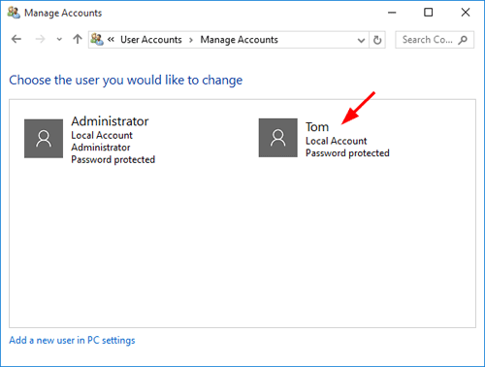
Contul de tip Administrator
Putere deplină asupra sistemului
Administratorii au control total și pot efectua orice modificare care afectează toți utilizatorii calculatorului.
•
Instalarea de software și hardware.
•
Acces la toate fișierele de sistem.
•
Crearea și ștergerea altor conturi.
•
Modificarea setărilor de securitate globale.

Slide 6
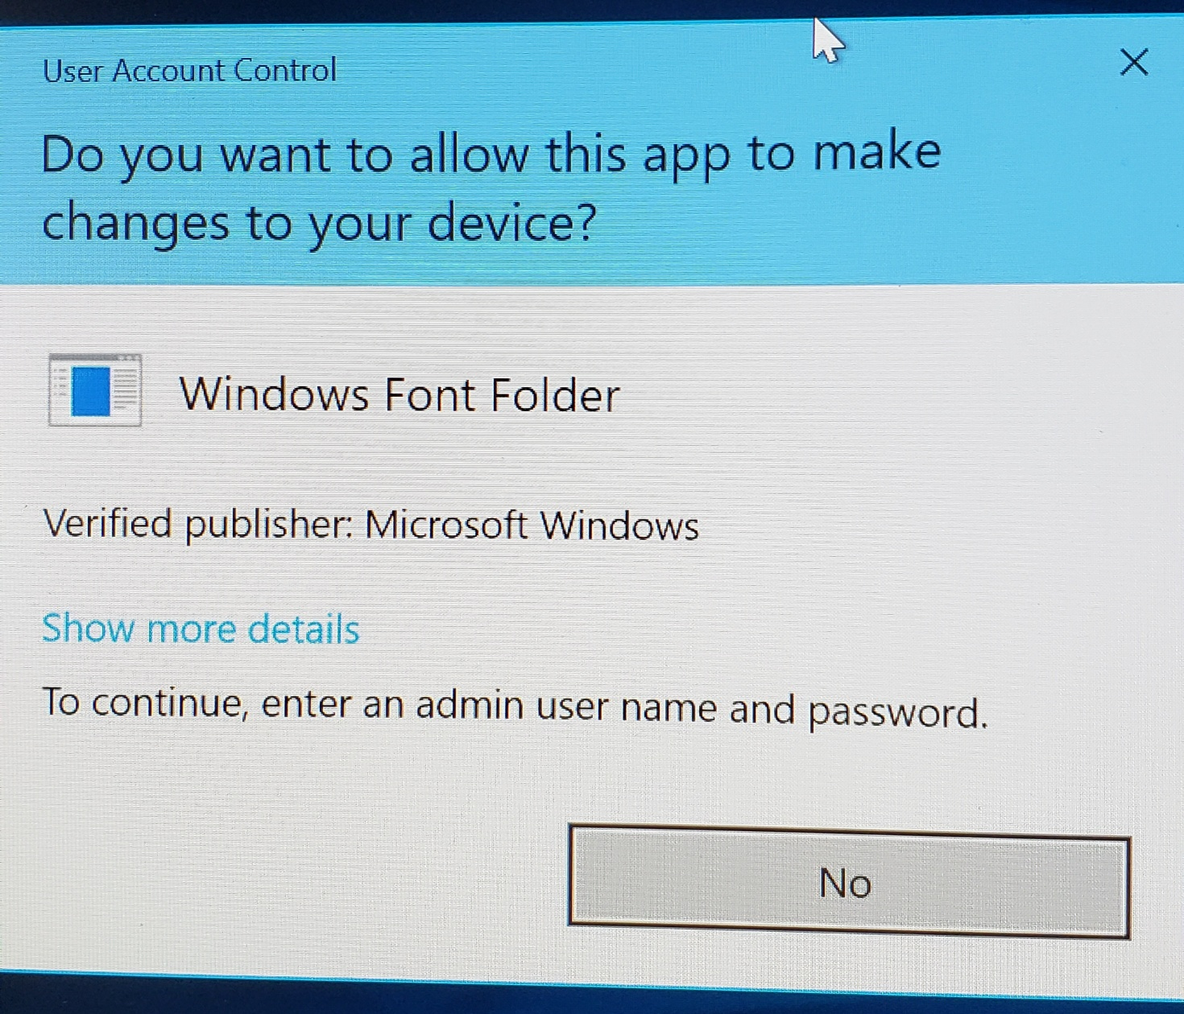
Contul de tip Utilizator (Standard)
Siguranță prin limitare
Conturile standard sunt recomandate pentru utilizarea zilnică deoarece protejează sistemul de modificări accidentale sau malițioase.
•
Pot rula majoritatea aplicațiilor instalate.
•
Pot schimba setările proprii (fundal, temă).
•
NU pot instala software nou.
•
NU pot vedea fișierele altor utilizatori.

Slide 7



Conturi cu Permisiuni Speciale
Acestea sunt profiluri configurate pentru sarcini specifice, adesea utilizate în medii profesionale sau educaționale.
Guest (Oaspete)
Power User
Backup Operator
Acces temporar, fără parolă, fără posibilitatea de a salva fișiere permanent.
Un profil hibrid (moștenit) cu permisiuni extinse de configurare, dar fără control total de kernel.
Permisiunea specială de a citi/scrie orice fișier doar în scopul salvării de rezervă.

Slide 8
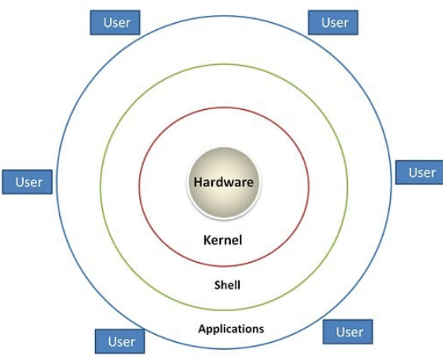

Domenii de Securitate
Într-o rețea de companie, utilizatorii nu sunt gestionați doar local, ci într-un Domeniu.
•
Workgroup: Gestiune locală (pe fiecare PC în parte).
•
Domain: Gestiune centralizată (printr-un server numit Domain Controller).
Permite "Single Sign-On": te loghezi cu același cont pe orice PC din rețea.

Slide 9
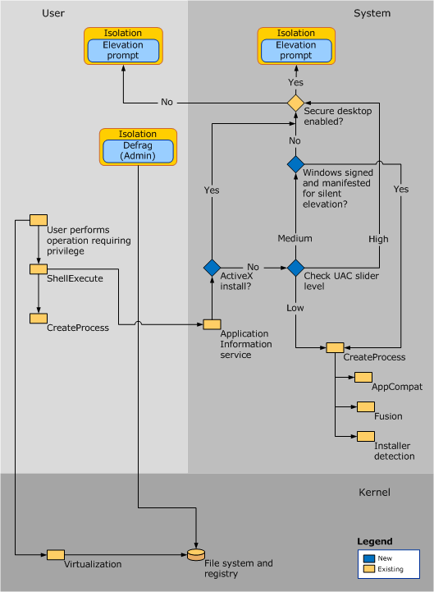
Mecanismul UAC
User Account Control este bariera care împiedică aplicațiile să obțină drepturi de administrator fără acordul tău.
Chiar și administratorii rulează procesele cu drepturi reduse până când apare fereastra de confirmare (dimmed screen).

Slide 10
Comparație Permisiuni
Capabilitate | Standard | Administrator | Guest
Instalare Drivere
Rulare Browser
Modificare Registry
Salvare Fișiere

Slide 11
Partea II: Drivere Dispozitiv
Traducătorii dintre software și hardware

Slide 12
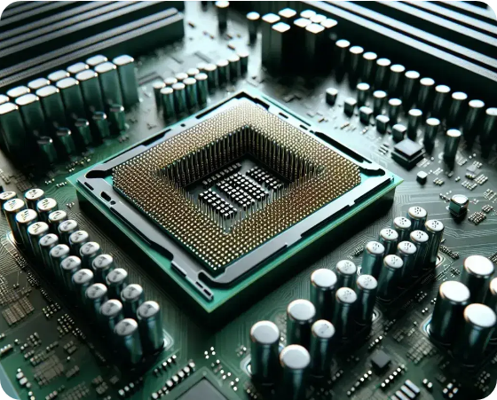

Conceptul de Driver
Un driver este un mic program software care îi spune sistemului de operare cum să comunice cu o piesă specifică de hardware (imprimantă, placă video, mouse).
Fără driverul corect, componenta hardware este practic "invizibilă" sau nefuncțională pentru Windows.

Slide 13
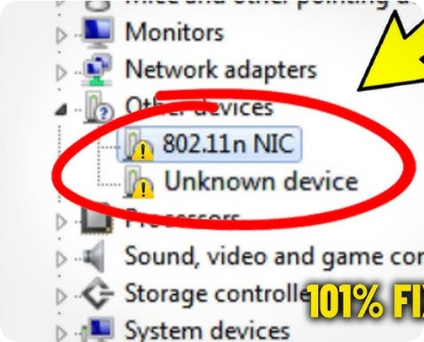
Device Manager
Instrumentul principal pentru gestionarea hardware-ului.
•
Identifică componentele lipsă (marcate cu semnul întrebării galben).
•
Permite actualizarea sau dezactivarea dispozitivelor.
•
Afișează versiunea curentă a driverului.

Slide 14



Căutarea Driverelor
Există trei surse principale sigure pentru obținerea driverelor:
Site-ul Producătorului
Windows Update
Suportul Original
Cea mai sigură sursă (ex: NVIDIA, Intel, HP, ASUS).
Instalează automat versiuni certificate WHQL.
Stick-uri sau CD-uri furnizate în cutia produsului.

Slide 15
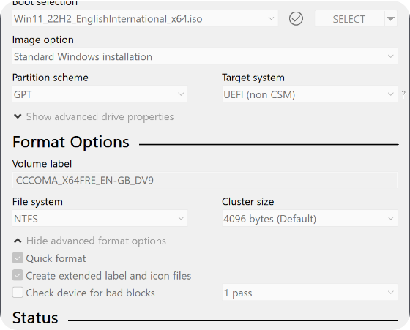
Instalarea Manuală
Uneori driverele nu vin ca un fișier .exe, ci ca un folder cu fișiere .inf.
1
Click dreapta pe dispozitiv în Device Manager.
2
Alege "Update Driver".
3
"Browse my computer for drivers".
4
Selectează folderul descărcat.

Slide 16

Revenirea: Driver Rollback
Dacă un driver nou cauzează instabilitate sau ecrane albastre (BSOD), Windows păstrează versiunea anterioară.
Funcția Roll Back: Dezinstalează driverul curent și îl reactivează pe cel vechi care funcționa corect.
Notă: Butonul este gri dacă nu există o versiune anterioară salvată.

Slide 17


Semnături Digitale
WHQL Certification
Windows Hardware Quality Labs este o certificare oferită de Microsoft driverelor care au fost testate riguros.
Sistemele x64 blochează implicit instalarea driverelor nesemnate pentru a preveni atacurile la nivel de kernel.

Slide 18
Partea III: Monitorizarea Performanței
Diagnosticarea sănătății calculatorului

Slide 19

Task Manager
Cel mai rapid mod de a vedea ce consumă resurse (Ctrl + Shift + Esc).
Processes: Aplicații active și consum CPU/RAM.
Performance: Grafice în timp real pentru hardware.
Startup: Programe care pornesc odată cu Windows.

Slide 20


Analiza Procesorului
Un CPU la 100% constant indică un proces blocat sau o aplicație de tip malware (crypto-mining).
Utilizare CPU (%)
Observați vârfurile (spikes) care coincid cu lansarea aplicațiilor grele.

Slide 21
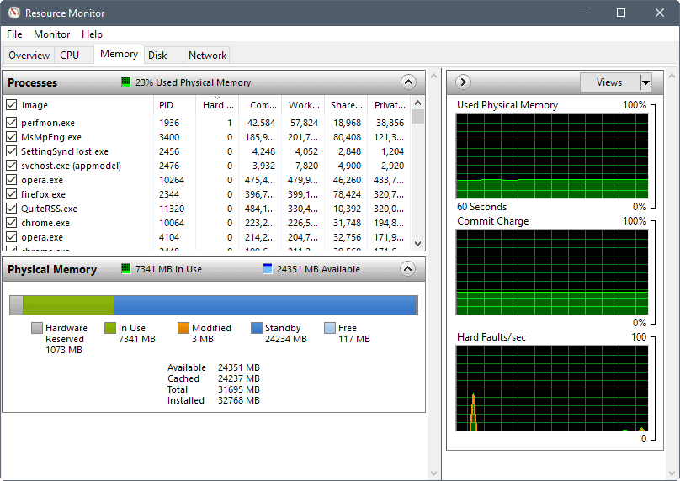
Resource Monitor
Oferă detalii granulare pe care Task Manager nu le afișează.
Care fișier este citit de pe disc în acest moment?
Ce IP-uri accesează calculatorul tău în rețea?
Analiza timpului de răspuns al discului (Disk Latency).

Slide 22
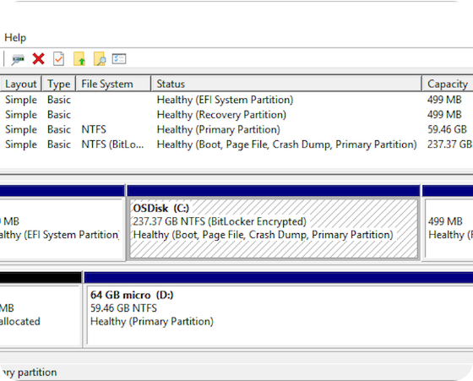
Performance Monitor (PerfMon)
Instrument profesional pentru logarea datelor pe termen lung.
Crearea de "Data Collector Sets".
Urmărirea a mii de "Counters" (contoare) hardware.
Generarea de rapoarte de diagnosticare a sistemului.

Slide 23
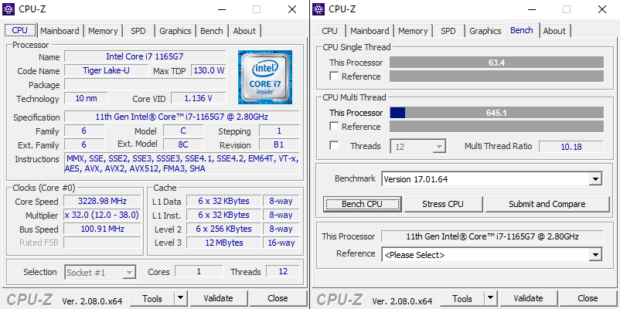
Analiza Detaliată: CPU-Z
Standardul industriei pentru identificarea specificațiilor exacte.
•
Nume de cod procesor (ex: Alder Lake).
•
Tensiuni și frecvențe în timp real.
•
Detalii despre placa de bază și BIOS.
•
Specificații SPD pentru memorie.

Slide 24
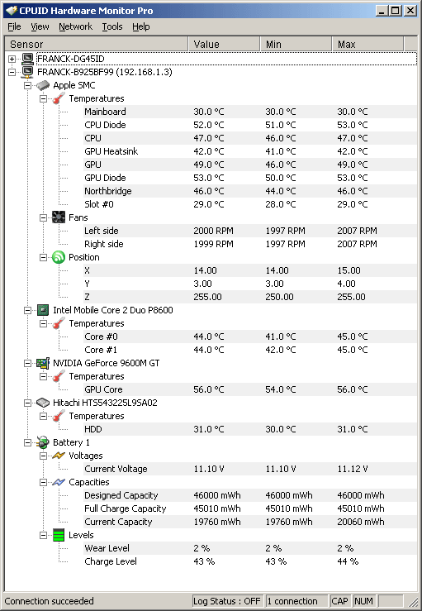

Prevenirea Supraîncălzirii
HWMonitor / OpenHardwareMonitor
Este crucial să monitorizăm temperaturile pentru a evita Thermal Throttling (scăderea vitezei pentru a preveni topirea).
Zone critice: CPU (>90°C), GPU (>85°C), SSD NVMe (>70°C).

Slide 25



Performanța Grafică
Aplicații precum MSI Afterburner permit monitorizarea în timp ce te joci sau lucrezi în CAD.
GPU Usage
VRAM Usage
Fan Speed
Cât de mult din puterea plăcii este folosită.
Câtă memorie video ocupă texturile aplicației.
Eficiența sistemului de răcire activă.

Slide 26
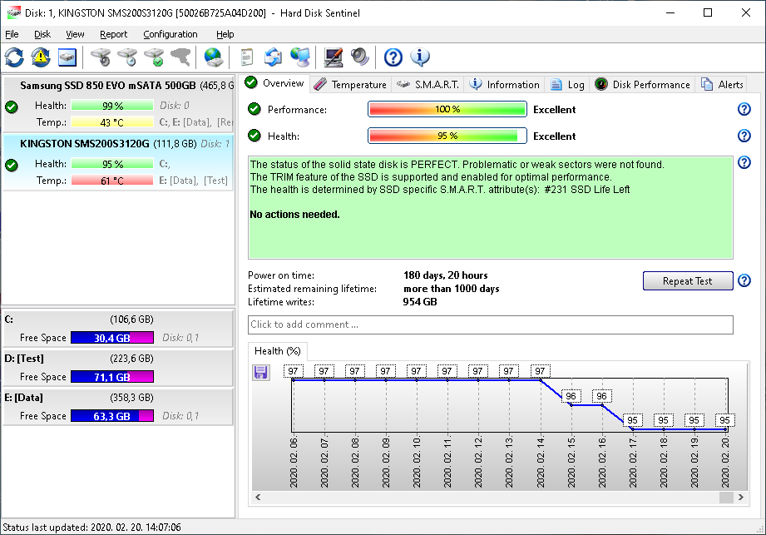
Sănătatea Stocării
Sistemul de operare poate raporta "OK", dar parametrii S.M.A.R.T. spun adevărul.
CrystalDiskInfo: Afișează starea de sănătate (Good/Caution/Bad).
Total Host Writes: Cât de uzat este un SSD.
Reallocated Sectors: Semn de moarte iminentă pentru HDD.

Slide 27
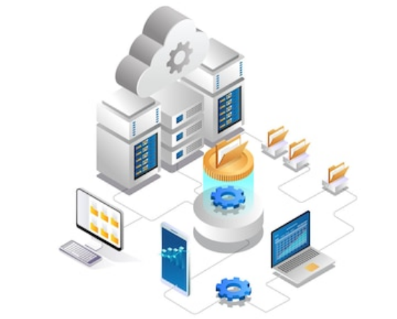
Performanța în Rețea
Monitorizarea pachetelor de date pentru a depista blocajele de bandă.
•
Identificarea aplicațiilor care "fură" lățimea de bandă în fundal.
•
Testarea latenței (Ping) către serverul de domeniu.
•
Detectarea conexiunilor suspicioase către exterior.

Slide 28



Checklist de Administrare
Lunar
Trimestrial
Anual
Verificare actualizări drivere și Windows Update.
Curățare fișiere temporare și audit conturi utilizatori.
Verificarea temperaturilor și curățarea fizică de praf.

Slide 29
"Un administrator bun nu este cel care repară repede, ci cel care monitorizează constant pentru a nu lăsa sistemul să se strice."

Slide 30

Întrebări ?
Vă mulțumesc pentru atenție!

